Slide 1
第六章-统一共享内存

Slide 2
为什么要使用统一共享内存(USM)
USM基于C++的指针
已有函数（使用指针作为参数）仍然能使用
唯一更改: malloc 和 new函数

Slide 3
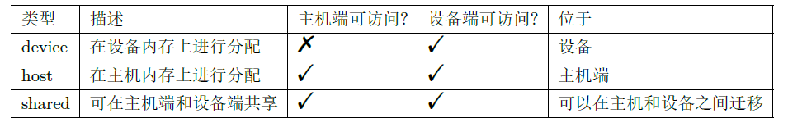
分配类型

Slide 4
分配类型
设备端内存
不能从主机直接访问
必须显式使用USM 的memcpy 机制在主机和设备之间复制数据
主机端内存
在主机和设备上都可以访问
读写的内核通常通过总线进行远程操作，较慢
共享内存
可以自动地在主机内存和设备内存之间迁移

Slide 5
分配内存
需要指定分配类型: device, host, or shared
需要指定一个上下文对象
上下文:示可以在对应的设备上执行内核
所有USM 的分配、队列和内核共享同一个上下文对象
需要指定在哪个设备上分配内存

Slide 6
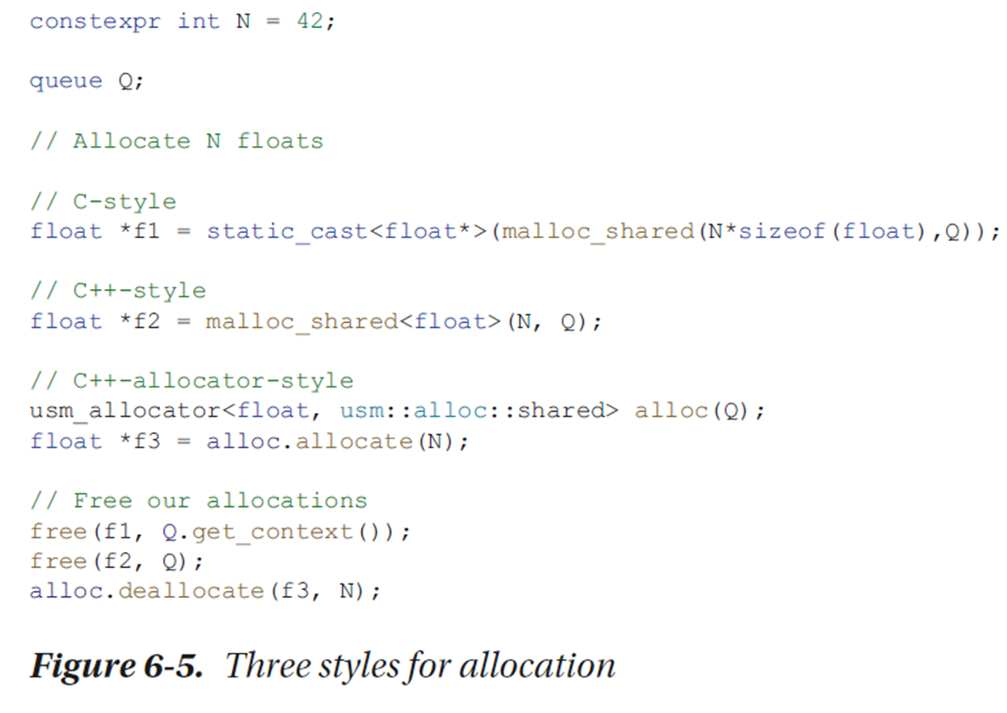
多重样式
C-style
单函数(malloc)或命名函数(malloc_host….)
需要计算分配内存的总字节数
返回值的类型为 void *
使用 aligned_alloc 来人工设定对齐方式
C++-style
分配N个类型为T 的对象并返回类型为T * 的指针
不再需要以字节为单位手动计算分配的总大小，或者将返回的指针强制转换为适当的类型
没有为分配的对象调用构造函数

Slide 7
多重样式
C++ allocator–style
基于C++ 的allocator 接口
该接口定义了直接或间接地在容器(如std::vector) 中执行内存分配的对象
向用户隐藏内存分配和回收的细节

Slide 8
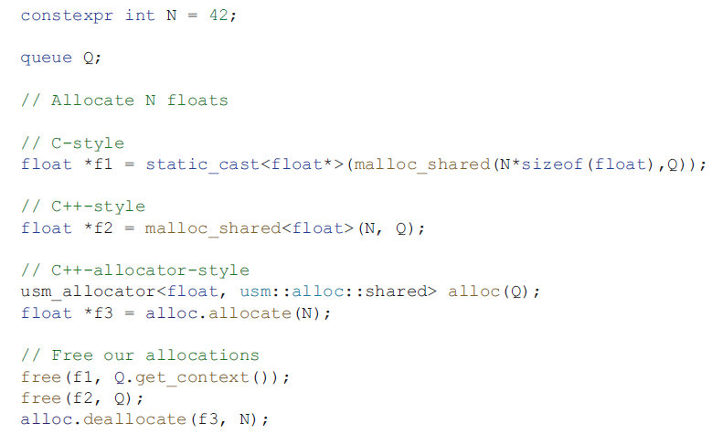
释放内存

Slide 9
数据初始化
写一个内核来做初始化
数据集特别大时
初始化计算很复杂
使用遍历所有元素的循环来做初始化
对于主机和共享分配的内存有效
对于设备分配的内存无效
使用 memset 函数或 fill 方法
memset是并行的，对于设备分配的内存也有效
Fill允许用任意模式填充内存而 memset 只允许基于byte的模式

Slide 10
数据移动
数据移动是USM 的重点。如果正确的数据没有在正确的时间出现在正确的地点，程序将产生不正确的结果。
两种策略: 显示和隐式
使用策略的选择与硬件支持，或使用的USM 类型有关

Slide 11
显式数据移动
调用memcpy 方法显示地在主机与设备间拷贝数据。
三个参数: 指向目标内存的指针，指向源内存的指针，以及主机和设备之间复制的字节数。
显式数据移动最常见的用法是使用USM 对设备内存中的数据进行复制，因为设备端内存在主机上不可访问。
完全控制数据的移动

Slide 12
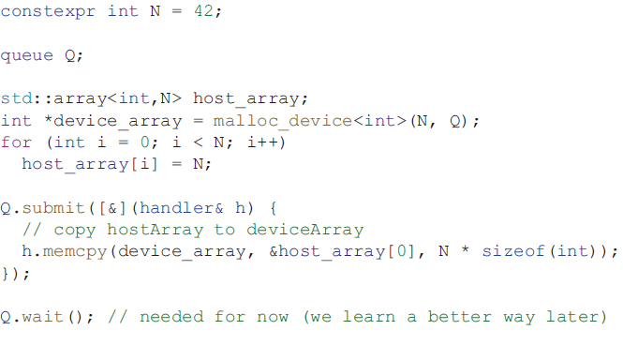
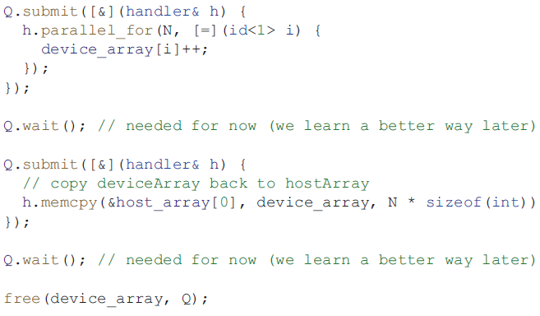
Example

Slide 13
隐式数据移动
无须人为的输入或干预即可自动实现数据移动
由系统来保证数据在使用时，在正确的位置上可用
在需要使用的时候，我们可以通过USM 指针直接访问数据

Slide 14
Example
constexpr int N = 42;
queue Q;
int* host_array = malloc_host<int>(N, Q);
int* shared_array = malloc_shared<int>(N, Q);
for (int i = 0; i < N; i++)
host_array[i] = i;
Q.submit([&](handler& h) {
h.parallel_for(N, [=](id<1> i) {
// access sharedArray and hostArray on device
shared_array[i] = host_array[i] + 1;
});
});
Q.wait();
free(shared_array, Q);
free(host_array, Q);

Slide 15
隐式数据移动——迁移
DPC++ 运行时不是oracle——不能预测应用将访问什么数据
指针分析对于编译器来说非常困难，可能无法准确地分析和识别内核中可能使用的每个内存分配
隐式数据移动机制的实现，可能会根据支持USM 设备的功能做出不同的决策

Slide 16
隐式数据移动——迁移
设备能根据需要迁移内存
数据移动将在主机或设备试图访问数据不存在的内存位置时发生
设备不能根据需要迁移内存
运行时必须保守
假定内核可以访问其设备附加内存中的任何分配：
1.主机和设备不该同时访问共享内存
2.共享内存的大小受到设备内存总量的限制

Slide 17
细粒度控制
DPC++ 提供的一种修改自动迁移机制性能的方法
在内核访问数据之前开始移动数据
两个函数: prefetch 和 mem_advise
Prefetch：通知运行时某些数据将在设备上使用，以便能够及时地迁移
mem_advise：确定内核中可以使用哪些特定于设备的内存

Slide 18
for (int b = 0; b < NUM_BLOCKS; b++) {
Q.parallel_for(range{BLOCK_SIZE}, e, [=](id<1> i) {
data[b * BLOCK_SIZE + i] += data[i];
});
if ((b + 1) < NUM_BLOCKS) {
// Prefetch next block
e = Q.prefetch(data + (b + 1) * BLOCK_SIZE, BLOCK_SIZE);
}
}
Q.wait();
free(data, Q);
free(read_only_data, Q);
// Appropriate values depend on your HW
constexpr int BLOCK_SIZE = 42;
constexpr int NUM_BLOCKS = 2500;
constexpr int N = NUM_BLOCKS * BLOCK_SIZE;
queue Q;
int *data = malloc_shared<int>(N, Q);
int *read_only_data = malloc_shared<int>(BLOCK_SIZE, Q);
// Never updated after initialization
for (int i = 0; i < BLOCK_SIZE; i++)
read_only_data[i] = i;
int HW_SPECIFIC_ADVICE_RO = 0;
Q.mem_advise(read_only_data, BLOCK_SIZE, HW_SPECIFIC_ADVICE_RO);
event e = Q.prefetch(data, BLOCK_SIZE);

Slide 19
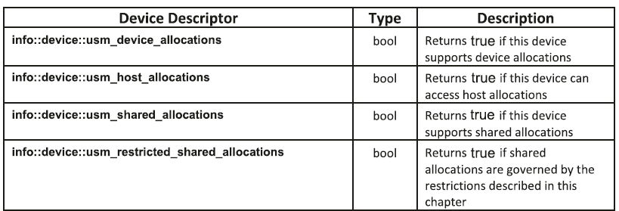
查询
get_pointer_type: 这个指针指向哪种USM 分配类型
get_pointer_device: 这个USM 指针分配给了什么设备
get_info: 查询的设备信息描述符列表（如下图）

